Slide 1

Unityちゃんと学ぶUnity

Slide 2
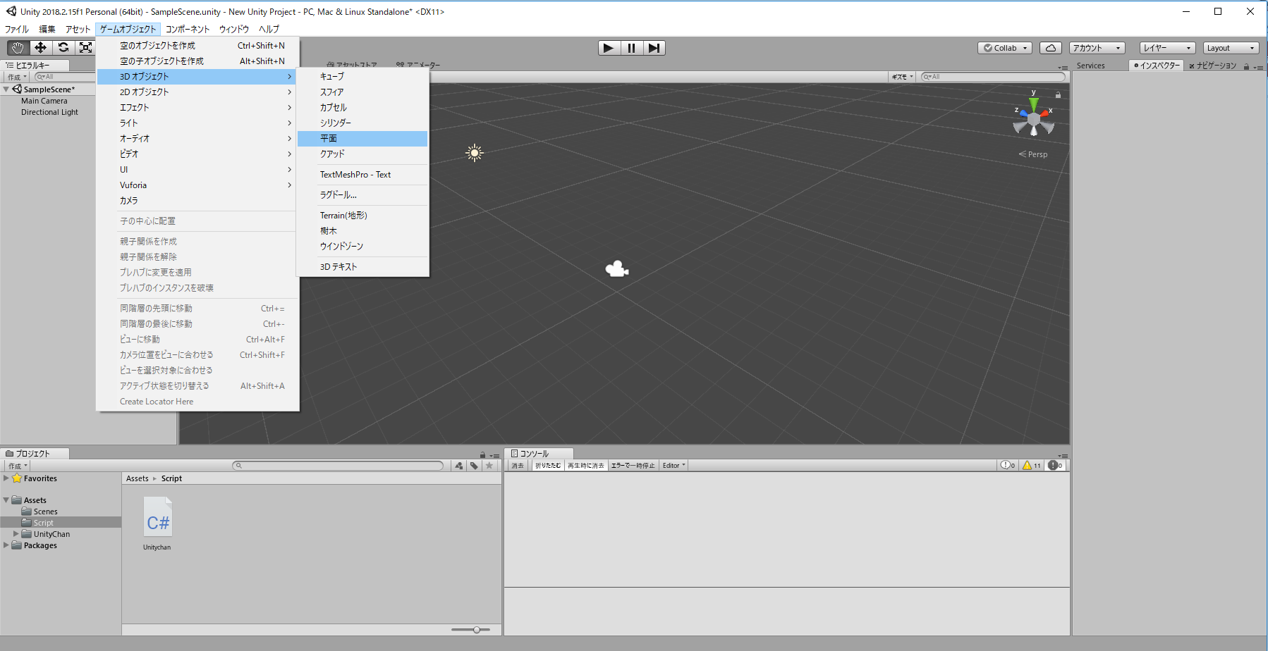
ゲームプロジェクトから
画面にオブジェクトを出していく

Slide 3
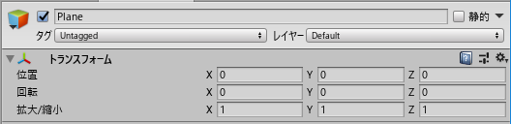
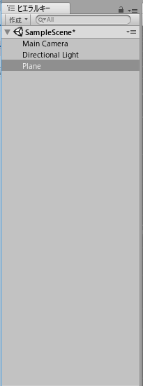
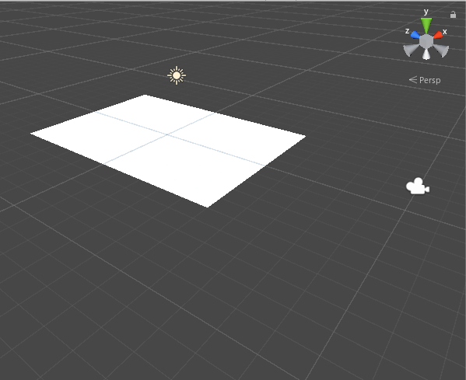
左から順に QWERTYキーを押すと切り替わる
Q 右クリックでスクリーンをつまんで操作できる
W オブジェクトを選択すると位置を変えることができる
E オブジェクトを選択すると回転させることができる
R オブジェクトを選択すると拡大縮小させることができる
T オブジェクトの頂点を選んで拡大縮小させることができる
Y WERの機能を一緒に使うことができる
Plane オブジェクトの名前
トランスフォーム
位置 オブジェクトの置く位置を決める
回転 オブジェクトを回転させる
拡大縮小 オブジェクトを拡大縮小する
オブジェクトを出すとHierarchyにオブジェクトの名前が出てくる
Unity のy軸は上なので注意
鍵のボタンをクリックすると画面が回転しなくなる

Slide 4
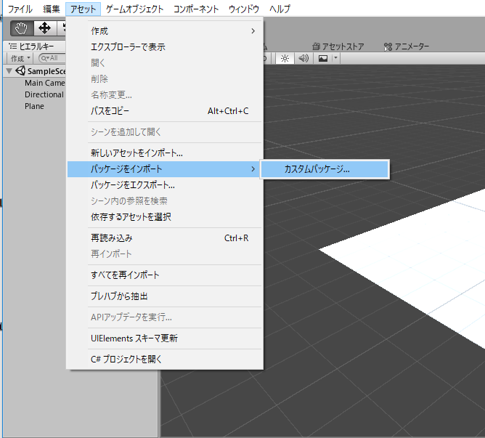
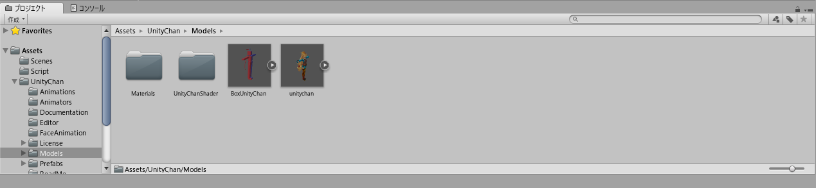
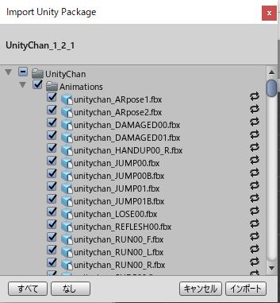
Unityちゃんをスクリーンに出す
・アセット→パッケージをインポート→カスタムパッケージ
ダウンロードしたUnityちゃんを選択する(http://unity-chan.com/)
インポート
下のプロジェクトから
UnityChan→Moders→Unitychanを探す
シーンもしくはヒエラルキーにドラッグ＆ドロップ

Slide 5
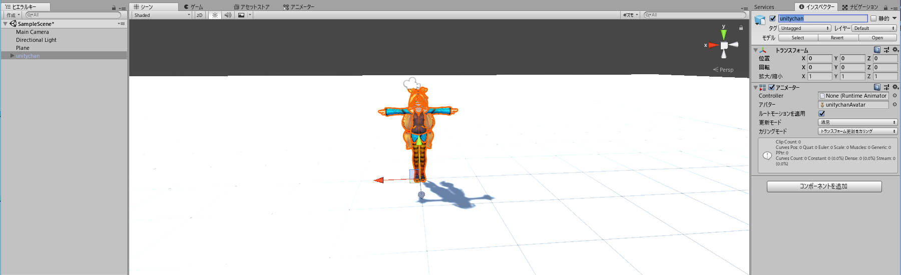
完成 (ここまでで理解できること)
・初期画面の説明
・インポートのやり方

Slide 6
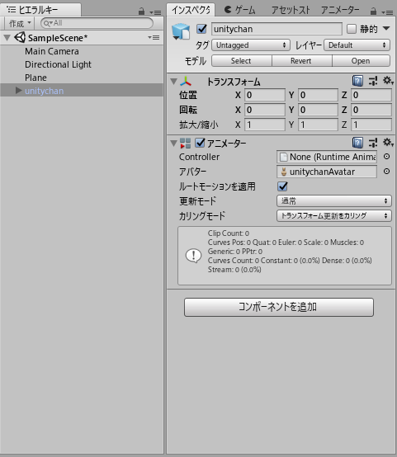
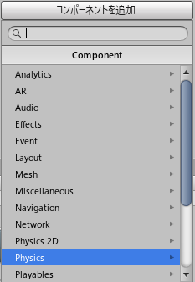
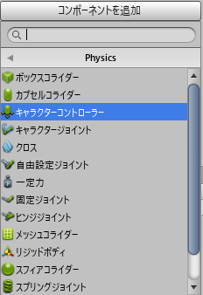
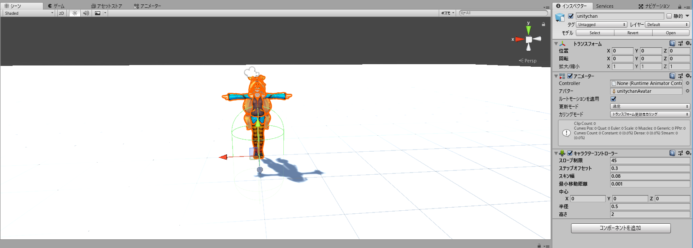
Unityちゃんを動かしてみる
ヒエラルキーからunityｃhanを選択
インスペラクターの下にあるコンポーネントを追加からPhysics(物理) キャラクターコントローラーを追加する
キャラクターコントローラーを追加した所まで

Slide 7
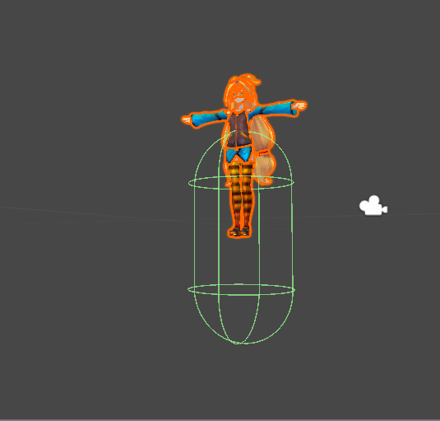
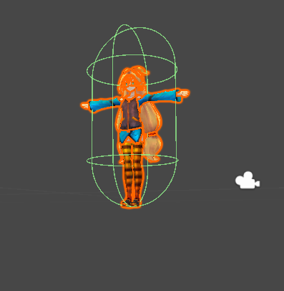
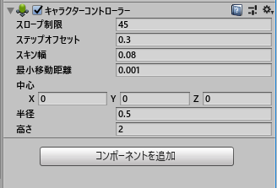
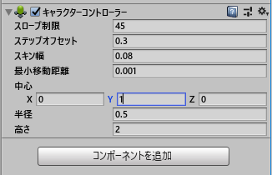
キャラクターコントローラーをUnityちゃんのたかさに合わせる
キャラクターコントロールがUnityちゃんのおなか辺りまでしか選択されていないので緑のカプセルがUnityちゃんを覆うようにキャラクターコントロールの中心をいじる

Slide 8
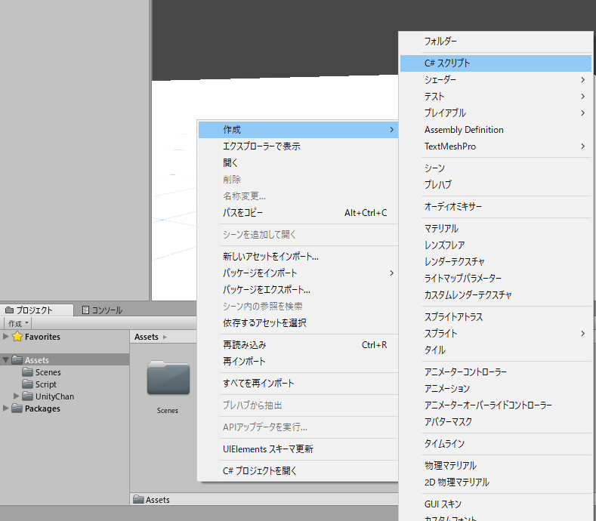
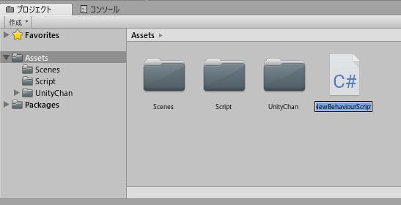
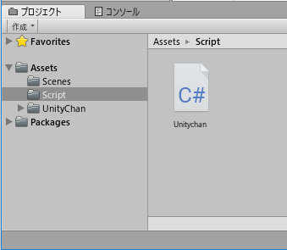
スクリプトを書いてUnityちゃんを動かすための準備
プロジェクト欄を右クリック
作成からC#スクリプトを選択
スクリプトを入れておくためのファイルをあらかじめ作っておくとよい
スクリプトの名前はなるべくわかりやすいものにすること

Slide 9
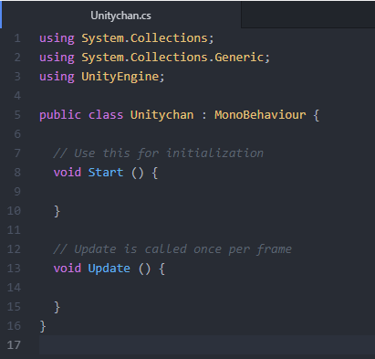
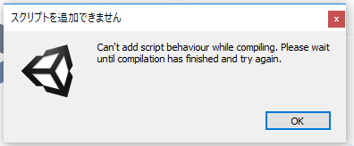
スクリプトを書く
スクリプトを開いたときに最初に出てくる画面
使用しているエディターによって見た目は異なる(Atomを使用)
Unityのスクリプトを使用するために
using UnityEngineが入力されている
public class Unitychan : MonoBehaviour
Unitychanの部分にスクリプトのシート名が入る
シート名を変更してしまうとエラーしてしまうので
むやみにシート名を変えないこと 変えた場合はすぐに書き直す。

Slide 10
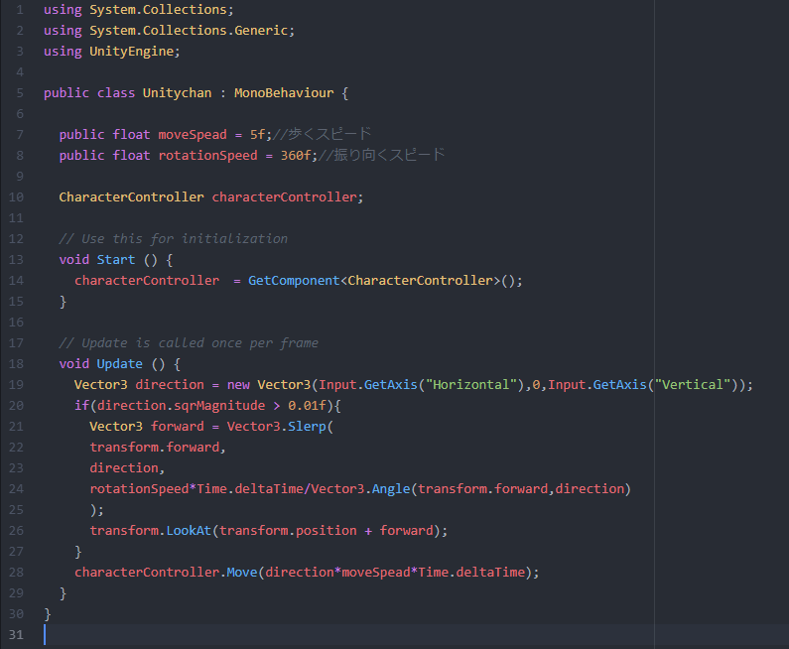
スクリプトを書いた画面
これと全く同じことを書けば
Unityちゃんが無事動いてくれます。
(public classは
自分のシート名にするように)
次のシートで自分が知る限りの説明をさせていただく

Slide 11

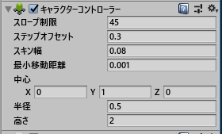
スクリプト説明
コメントの通り動くスピードと振り向くスピードを変えることができる。
インスペクター欄でこの数値をいじることができるようになる。
先ほどUnityちゃんと同じ高さに合わせた緑のカプセルのこと
スクリプト内で命令させるために書く
他のコンポーネントを追加する際にも
GetComponent<コンポーネント名>を書く

Slide 12
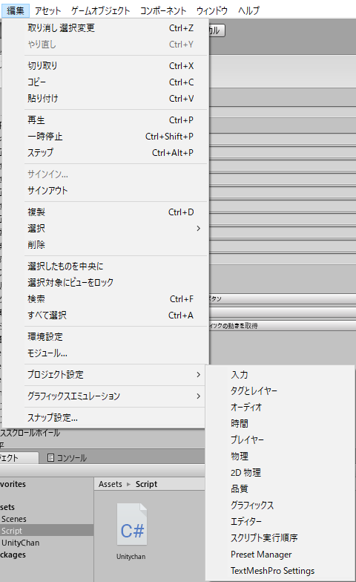
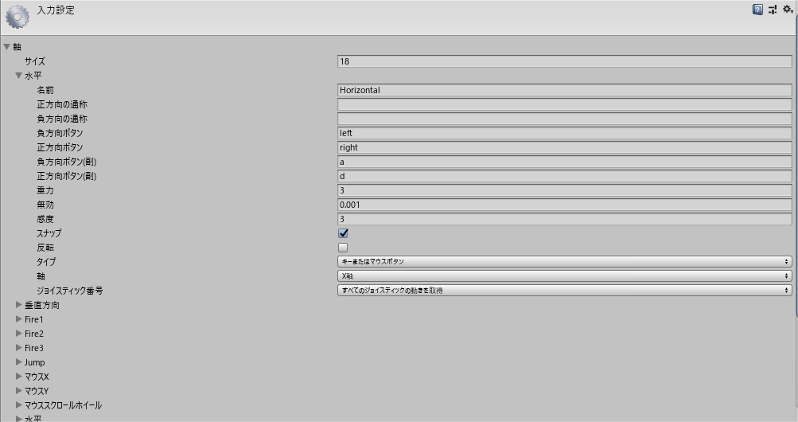
Vector(xyz)の移動の仕方を決める
Input.GetAxis（"Horizontal")
Horizontal horizontalキーを押したときにX方向に動くように設定されている
0 Y軸には何も設定されていないので動かすことができない。
Vertical Verticalキーを押したときにZ方向に動くように設定されている
Horizontal Verticalキー
キーボードに上記二つのキーなどないので何を押せばいいのか。
編集からプロジェクト設定入力を選択
インスペクターに入力設定という画面が出てくる

Slide 13
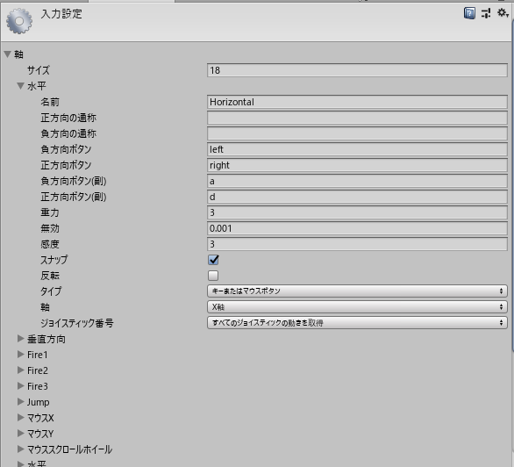
水平の場所を見てみると
名前 Horizontal
負の方向正の方向を見ると left right a dと書いてある
つまり、デフォルトの設定では、←、aを押せば左に→,ｄを押せば右に移動することができる。この部分を変えれば自分で移動したいキーを設定することも可能。
Horizontalの名前を変えてしまうと、Input.GetAxisに書いたものを変えなくてはいけないので注意
垂直方向を見ればVerticalの設定を見ることができる。
19行目以降は説明できるようになったら説明
書いてあることは振り向きについて

Slide 14
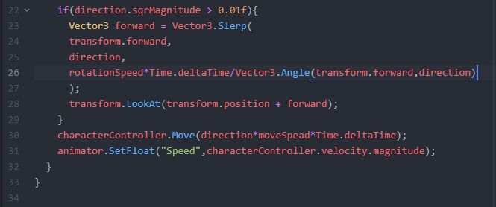
direction.sqrMagnitude 0.01ｆ 方向を変えるための命令
Vector3.Slerpで円を描くように方向を変えることができる。
Slerpの部分を変えると直覚に曲がることもできるので詳しくは調べたし
If下4行の計算式によって方向を計算して
Transform.LookAt()によってUnityちゃんが向きを変える。
いろいろとっかえひっかえすると進行方向とは逆のほうに向きながら歩くこともできる。
(不完全)修正必

Slide 15
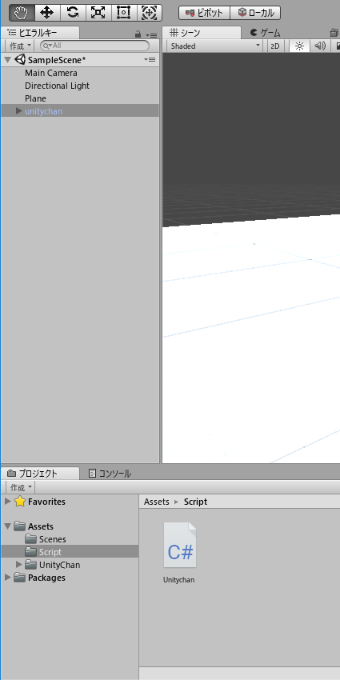
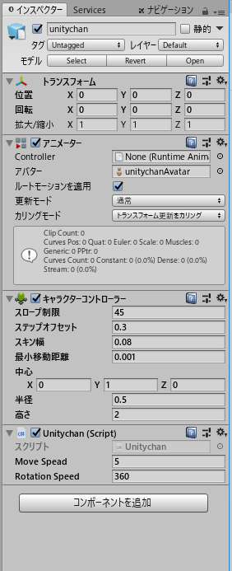

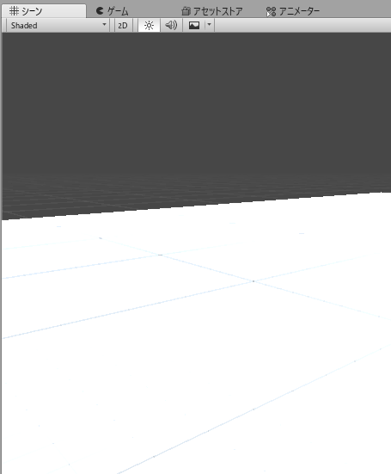
書いたスクリプトを
ヒエラルキーのUnityｃhanに
ドラック＆ドロップ
インスペクター欄に先ほど書いたスクリプトが追加されている
シーン画面からゲームを選び、再生ボタンを押す。
キーボードの上下左右ボタンもしくはWASDボタンでUnitychanを動かすことができる。

Slide 16
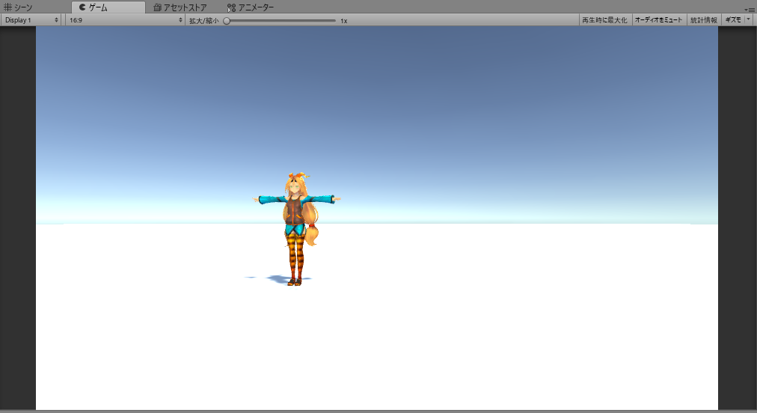
完成
(今回理解したこと)
・スクリプトの書き方
・スクリプトをオブジェクトに読ませる方法
・Input.GetAxisの使い方
・Unityちゃんが動くけどUnityちゃんの体は動かないこと
キャラクターを動かす方法はこのほかにもいろいろとあるので調べておくこと

Slide 17
Unityちゃんの体を動かす

Slide 18
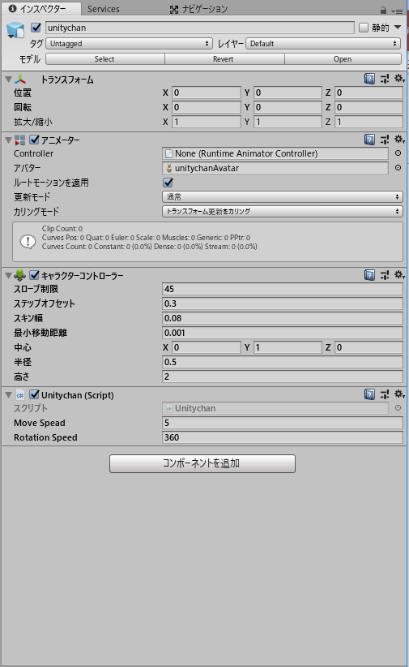
前回のことでオブジェクトにスクリプトを読ませる方法が分かった。
今回はオブジェクトにモーションを付けてみる。
Unityちゃんの前回までのコンポーネントがこちら
今回はアニメーターを使用する。

Slide 19
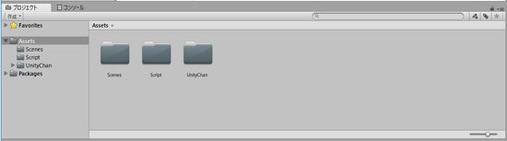
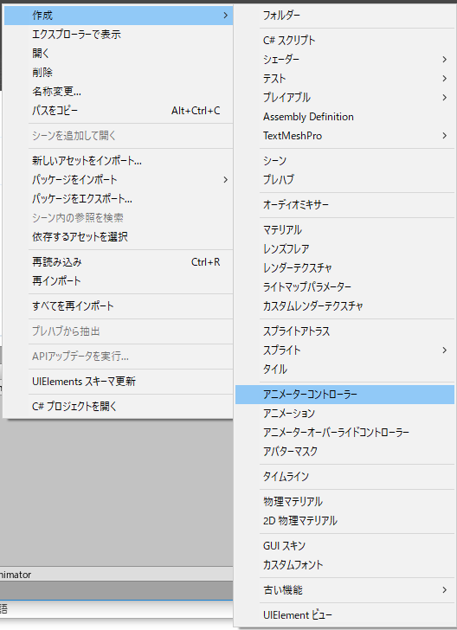
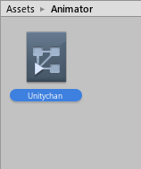
下のプロジェクト欄を右クリック
作成からアニメーターコントローラーを選択
名前はわかりやすいものにすること

Slide 20
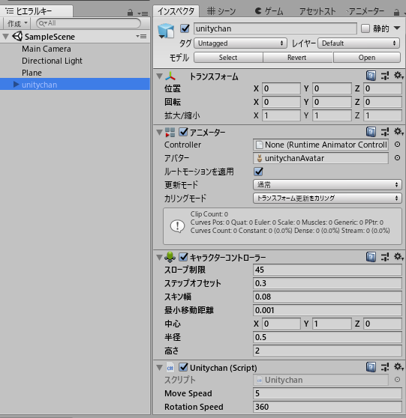
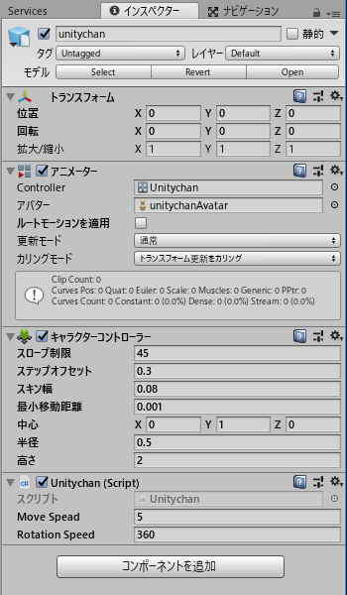
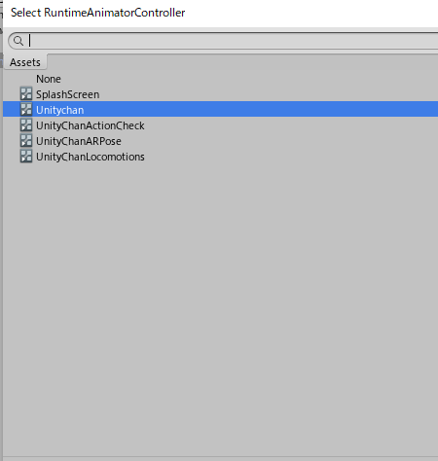
ヒエラルキーからunityちゃんを選択
インスペクタのアニメーター→Controllerの右にある◎をクリックすると下の画面が出てくるので先ほど作ったアニメコントローラーを選択
ルートモーションを適用のチェックを外しておく

Slide 21
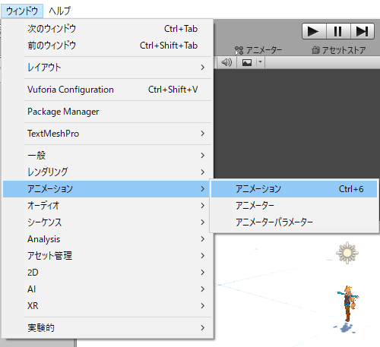
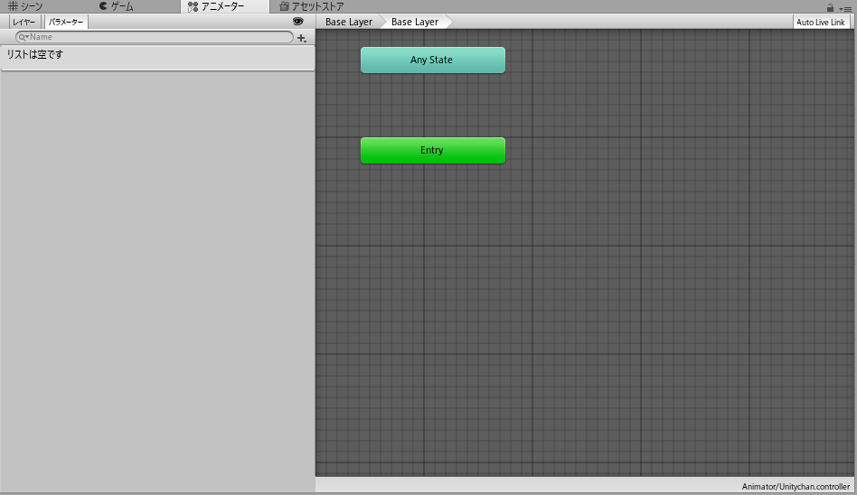
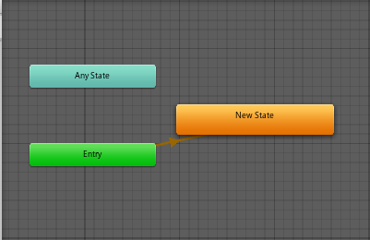
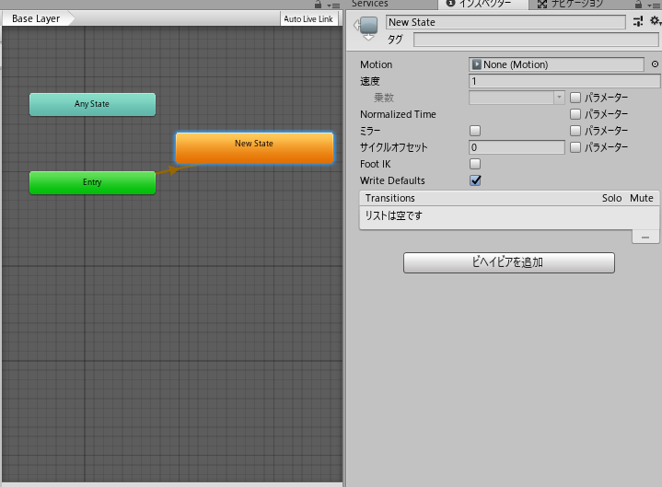
animatorを設定する
アニメーションビューが作成される
Altを押しながらマウス操作で画面を操作できる
右クリック→ステートの作成→空 でステートを作る
ウインドウアニメーションからアニメーターを選択する
作ったステートをクリックすると
インスペクターでいじれるようになる。

Slide 22
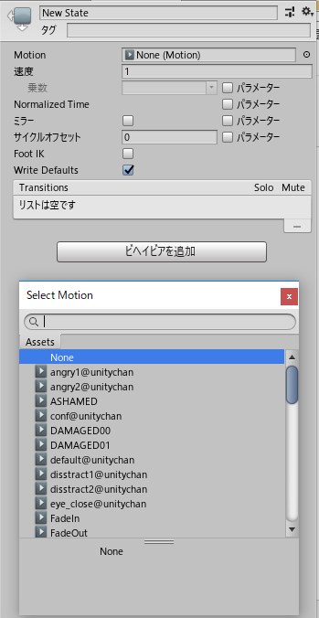
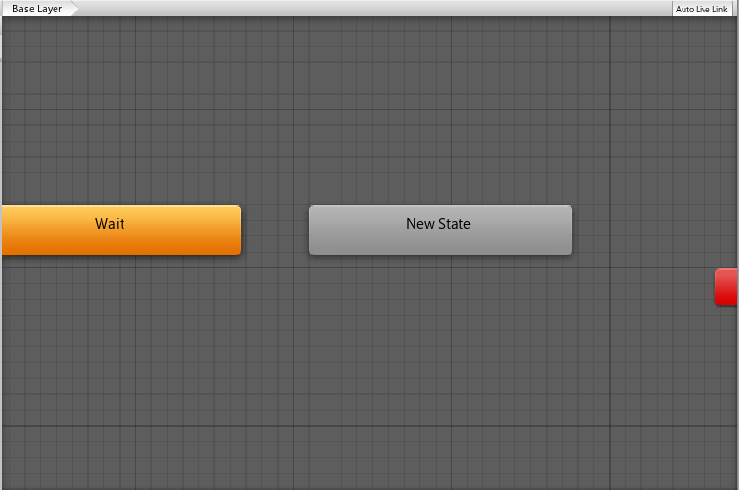
Motionの右にある◎をクリックすると
モーションが選べるようになるので、
Wait02を選択する。
ステートの名前はわかりやすいように変えておく
同じようにステーツを作って次は
Run00_Fを選択してみる

Slide 23
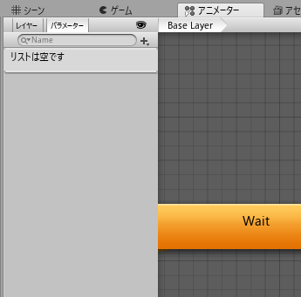
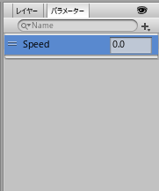
パラメーターを選択して右側にある+ボタンからFloatを選択してSpeedという名前を付ける

Slide 24
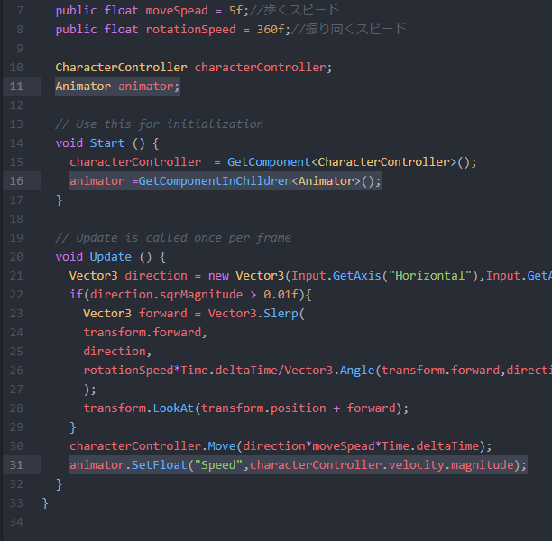
スクリプトを編集する
11,16,31の3行を追加する
前回の説明と同じようにコンポーネントを読み込むために16行目を書き加える。

Slide 25
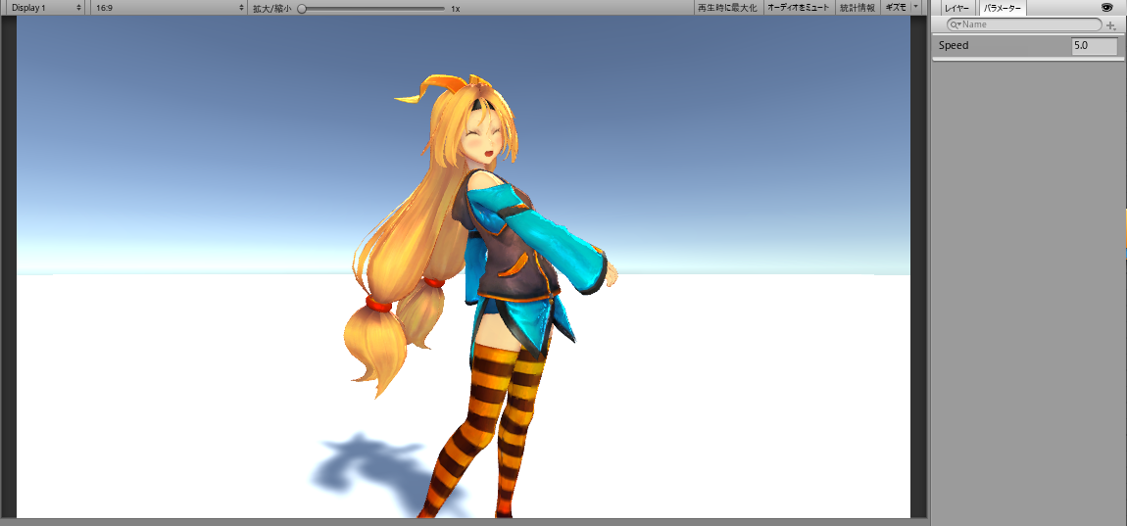
ゲームを再生してUnityちゃんが動いたこととアニメーションビューのSpeedの数字が変わることを確認する。
Unityちゃんがうごくようになったが、
次は移動の時に走るように設定いたい。

Slide 26
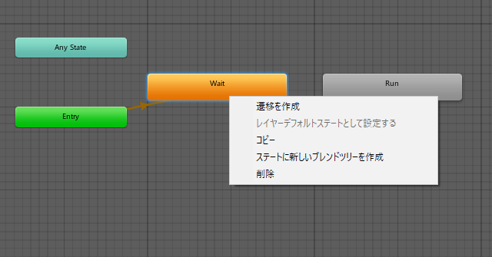
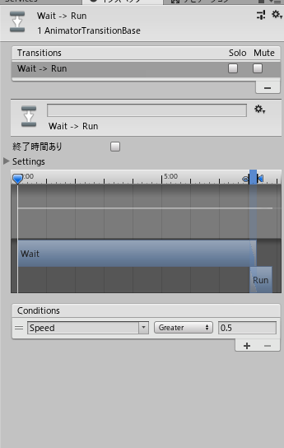

Waitを右クリックして転移を選ぶ
矢印が引っ張られるので
先ほどRunのモーションを入れたステートを選択する
矢印を選択すると
状態が変わる条件を入れることができる。(選択した矢印が青くなる)

Slide 27

WaitからRunに変える条件
終了時間ありのチェックを外す
Conditionｓの＋をクリックすると
アニメーションのパラメーターで書いたSpeedが出てくるので選択
真ん中のボタンからGreaterを選択
入力ボックスに0.5と入力する。
歩き出すとUnityちゃんが走るようになった。
しかし、
このままだと一度0.5以上の数字になると走るモーションがずっと続いてしまうので止まった時に待機モーションになるようにしたい
パラメーターが0.5以上の数値になるとモーションRunを読み込むようになる。
そのために
パラメーター、スクリプトの名前が一致している必要がある
パラメーターの名前がWalkなら
ConditionsにはWalkがでてくる。
しかし、スクリプトのほうがSpeedのままだとパラメーターの数字が動かないのでRunモーション働かない

Slide 28


今度はRunから矢印を作りwaitまで引っ張る
先ほどの設定はGreaterだったが
今度はLessに設定する。
完成(今回理解したこと)
・アニメーションの付け方
・アニメーションの切り替え方

Slide 29

UIは好みの形に変えられるので使いやすい形に変えること

Slide 30




フロートとはコンポーネントのスクリプト欄に追加されていく要素のこと
スクリプトでいうと上のほうにある
pubic float という部分
public froat で追加するとコンポーネントのほうに要素が増えていく
わかりやすい名前を付けておくこと

Slide 31

public class Unitychan : MonoBehaviour
Unitychanの部分にシート名を入れる(拡張子は外す)
シート名以外のものを入れてしまうとエラーになる
同じファイル名を使うことはできない
(同ファイル内に同じ名前のものを作れないのと同じ原理)
void Start
コンポーネントに追加したものをスクリプト上で読み込むために使う
変数=GetComponent〈コンポーネント名〉（）;
void Update
スクリプトから直接命令を送るために使う
Startに入れたコンポーネントの変数を利用して命令を追加する
(ただしUpdateに直接GetComponentを入れているものもあるので
断定できていない)調査中
Startは変数化するため？

Slide 34

Unityちゃんがジャンプできるようにする

